Slide 1


Formation Jenkins
Sonar Qube
Béchir BEJAOUI
Formateur et consultant indépendant

Slide 2
Etape 1: Configuration du serveur SonarQube avec Docker

Slide 3

Installation sous Docker
Installer Docker : Si ce n'est pas déjà fait, installez Docker sur votre machine en suivant les instructions sur le site officiel de Docker.
Télécharger l'image Docker de SonarQube : Ouvrez votre terminal et exécutez la commande suivante pour télécharger l'image Docker de SonarQube :
docker pull sonarqube
Lancer le conteneur SonarQube : Exécutez la commande suivante pour lancer le conteneur SonarQube :
docker run -d --name sonarqube \
-p 9000:9000 \
-e SONAR_ES_BOOTSTRAP_CHECKS_DISABLE=true \
-e JAVA_OPTS="-Xmx512m -Xms512m" \
--memory="2g" \
sonarqube:lts
Cette commande démarre un conteneur Docker nommé "sonarqube" et expose le port 9000 pour accéder à l'interface web de SonarQube.
Notes:
Installation docker
sudo apt update && sudo apt upgrade –y
sudo apt install -y ca-certificates curl gnupg lsb-reléase
sudo install -m 0755 -d /etc/apt/keyringscurl -fsSL https://download.docker.com/linux/ubuntu/gpg | \sudo gpg --dearmor -o /etc/apt/keyrings/docker.gpgsudo chmod a+r /etc/apt/keyrings/docker.gpg
echo \ "deb [arch=$(dpkg --print-architecture) \ signed-by=/etc/apt/keyrings/docker.gpg] \ https://download.docker.com/linux/ubuntu \ $(lsb_release -cs) stable" | \ sudo tee /etc/apt/sources.list.d/docker.list > /dev/null
sudo apt update
sudo apt install -y docker-ce docker-ce-cli containerd.io \ docker-buildx-plugin docker-compose-plugin
sudo docker --version
sudo docker run hello-world
sudo usermod -aG docker $USER
newgrp docker
3

Slide 4
Installation sous Docker
Accéder au tableau de bord de SonarQube : Ouvrez votre navigateur web et accédez à http://localhost:9000 pour accéder au tableau de bord de SonarQube.
Identifiants par défaut :
  Nom d'utilisateur : admin
  Mot de passe : admin
Notes:
4

Slide 5
Etape 1: Configuration du serveur SonarQube avec Docker

Slide 6
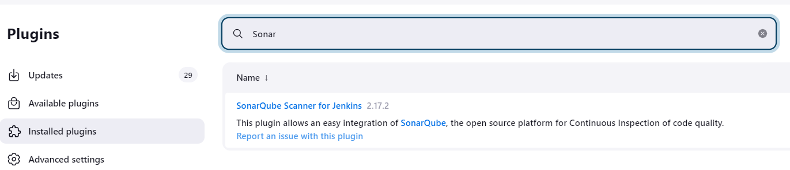
Configuration du Scanner
Installer le plugin SonarQube Scanner : Dans Jenkins, accédez à "Gérer Jenkins" -> "Gérer les plugins" -> onglet "Disponible", recherchez le plugin "SonarQube Scanner", et installez-le.
Notes:
6

Slide 7
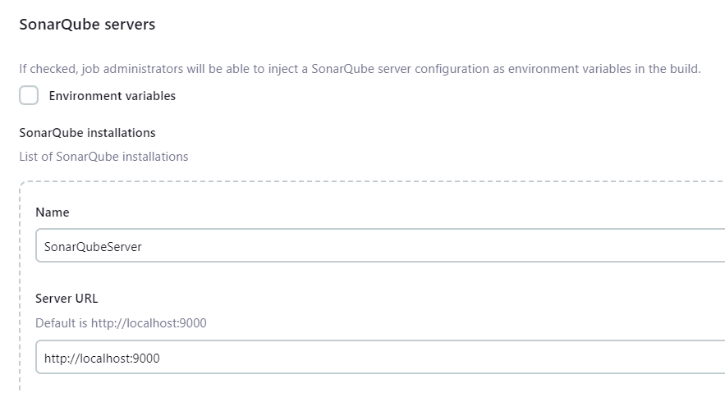
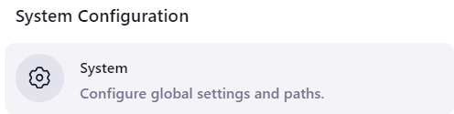
Configuration du serveur SonarQube
Configurer le serveur SonarQube dans Jenkins : Accédez à "Gérer Jenkins" -> "Configurer le système", faites défiler jusqu'à la section "Serveurs SonarQube", cliquez sur "Ajouter SonarQube", et fournissez les détails suivants :
1
2
Note: N'oubliez pas le http/https au début du lien
Notes:
7

Slide 8
Etape 3: Préparation de l'application Java

Slide 9
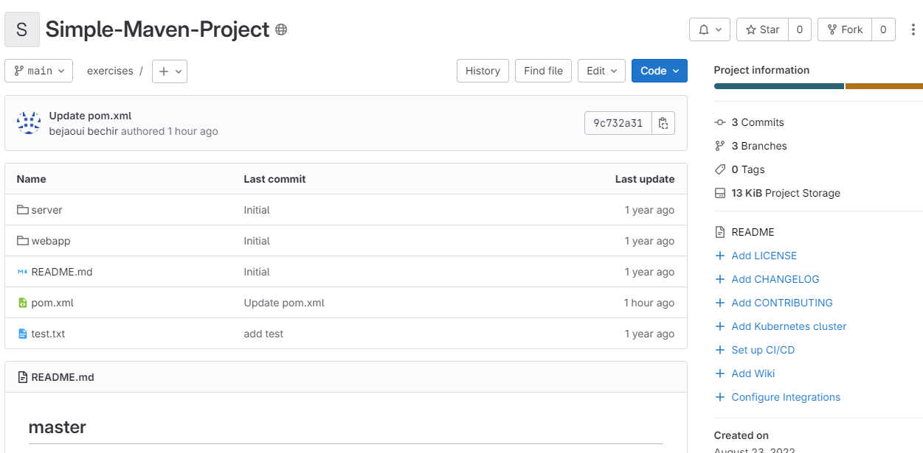
Configuration du serveur SonarQube
Créez ou utilisez une application Java existante. À des fins de démonstration, créons une simple application "HelloWorld" en Java et publiez la dans une plateforme comme Github ou Gitlab …
https://gitlab.com/me780411/exercises.git
Notes:
9

Slide 10
Etape 4: Génération du Token SonarQube

Slide 11
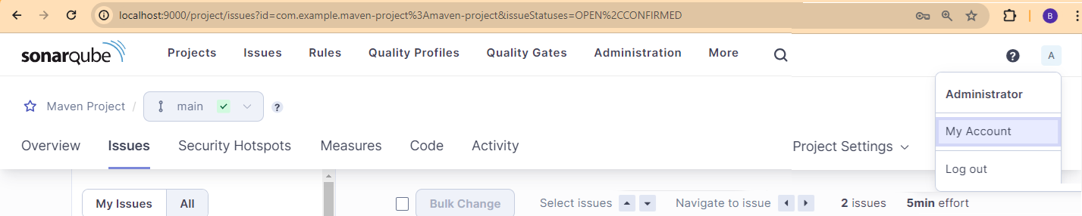
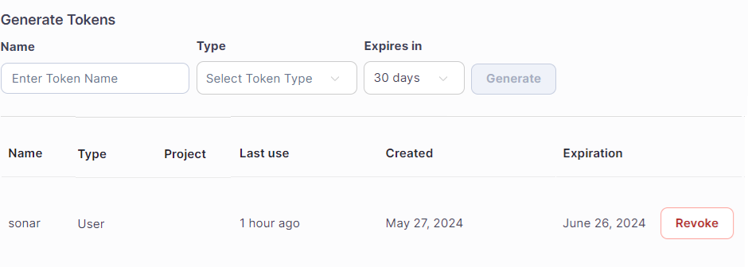
Configuration du serveur SonarQube
Générez le Token sur SonarQube
1
2
3
4
Notes:
11

Slide 12
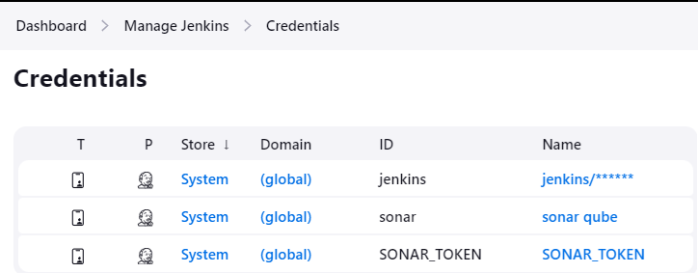
Configuration du serveur SonarQube
Copiez le token et enregistrez le dans la section Tableau de Bord > Gérer Jenkins > Paramètres d'accès
Notes:
12

Slide 13
Création du pipeline
Créer une pipeline
pipeline {
agent any
environment {
SONAR_TOKEN = credentials('SONAR_TOKEN_ID') // SONAR_TOKEN_ID est l'identifiant de votre jeton SonarQube dans les identifiants Jenkins
}
stages {
stage('Git') {
steps {
git branch: 'main', url: 'https://gitlab.com/me780411/exercises.git'
echo 'Code source importé'
}
}
stage('Build') {
steps {
bat 'mvn clean install'
}
}
stage('Analyse SonarQube') {
steps {
withSonarQubeEnv('SonarQubeServer') {
withCredentials([string(credentialsId: 'SONAR_TOKEN_ID', variable: 'SONAR_TOKEN')]) {
bat "mvn sonar:sonar -Dsonar.login=$SONAR_TOKEN"
}
}
}
}
}
}
Notes:
13

Slide 14
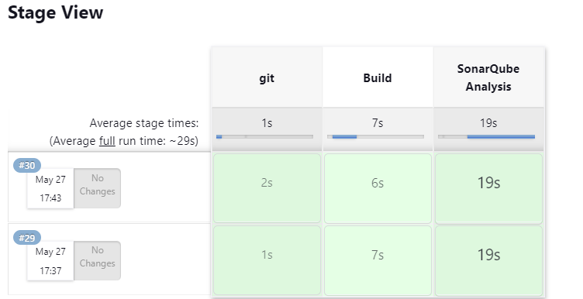
Le résultat
Le résultat doit être
Notes:
14

Slide 15
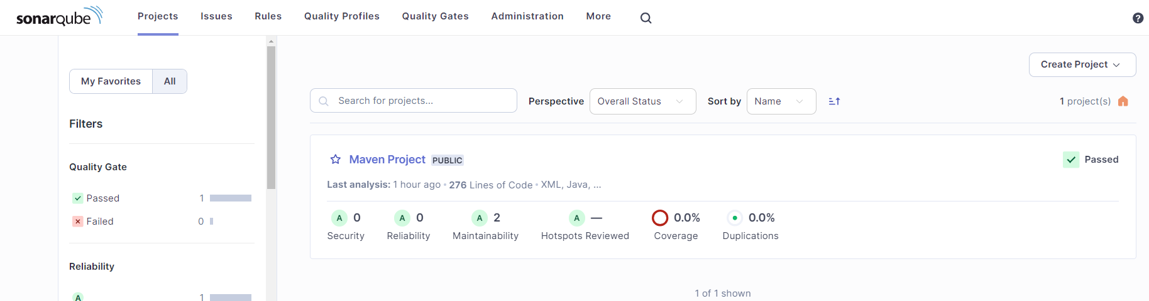
Le résultat
Le test doit être fait au niveau de SonarQube
Notes:
15

